Slide 1
迎新操作指南 PC端登录校园信息综合服务平台

Slide 2
迎新流程
资格审查
学院
（定向审核）
学生处
方式1：银行代扣
方式2：现场缴费-->计财处
方式3：绿色通道-->1.学院 2.学生处
缴费环节
绿色通道中办理
学院报到
学院
军训服领取
保卫处

Slide 3
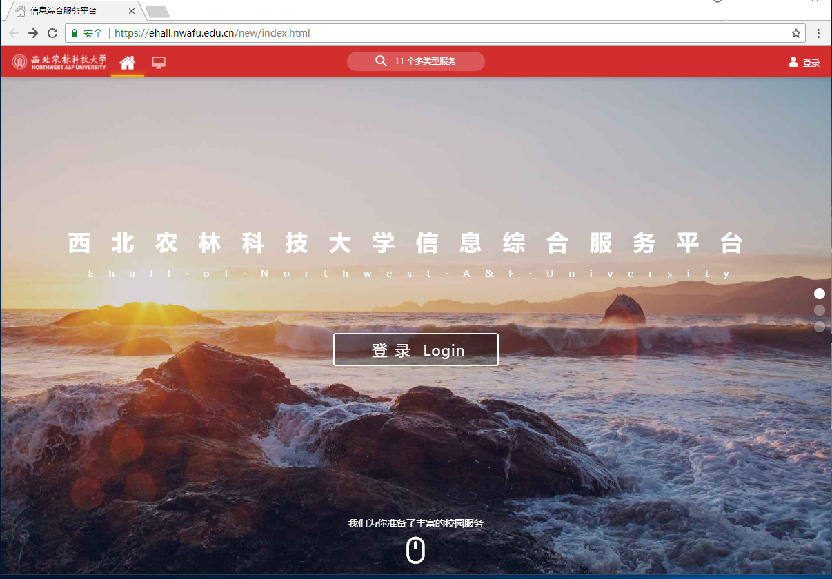
PC端通过信息综合服务平台进入迎新服务
先进入我校服务信息平台： https://ehall.nwafu.edu.cn/ ，点击登录

Slide 4
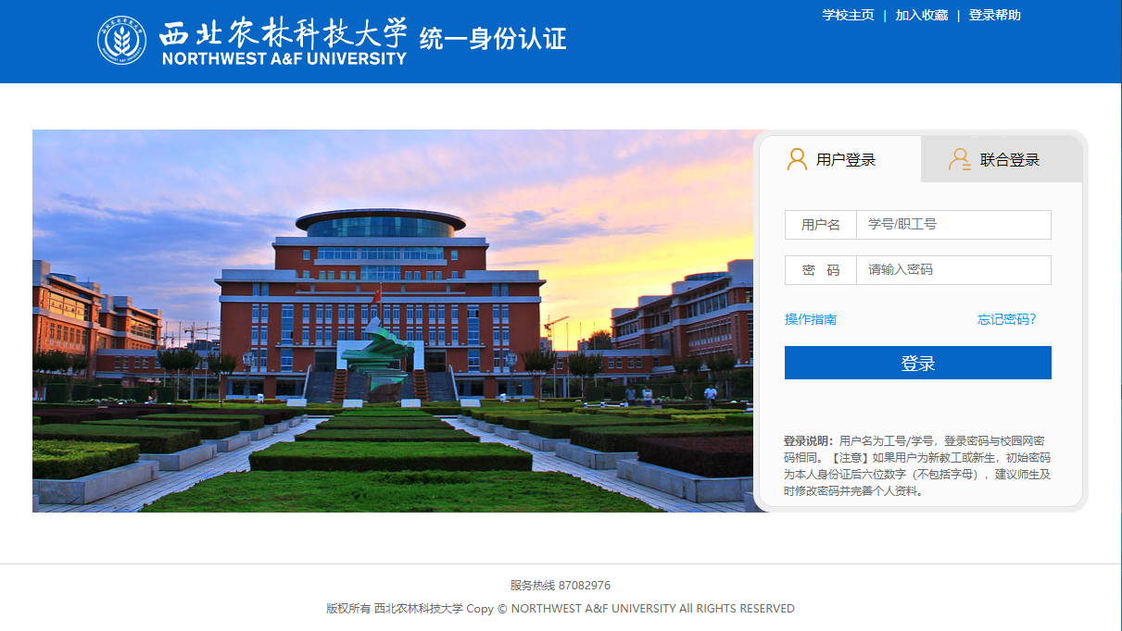
进入统一身份认证：
用户名：工号/账号
密 码： XXXXXXX

Slide 5
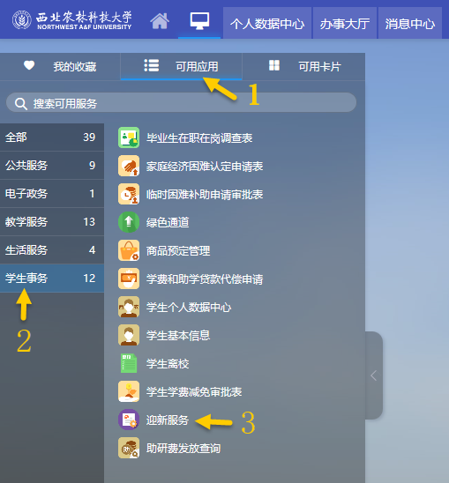
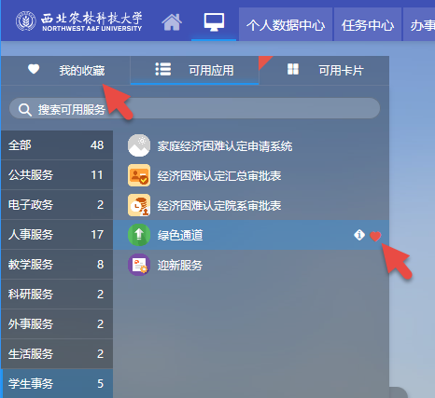
启用服务的操作过程
账户登录后，依次点击1 可用应用 → 2 学生事务 →3 迎新服务或绿色通道， 启用服务
收藏后，下次使用通过我的收藏快速定位
点击变成红心图标，
加入收藏夹

Slide 6
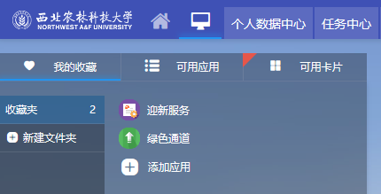
迎新办理中使用的服务
学院、学生处 使用两个应用：迎新服务+绿色通道
其他部门只适用迎新服务一个应用；

Slide 7
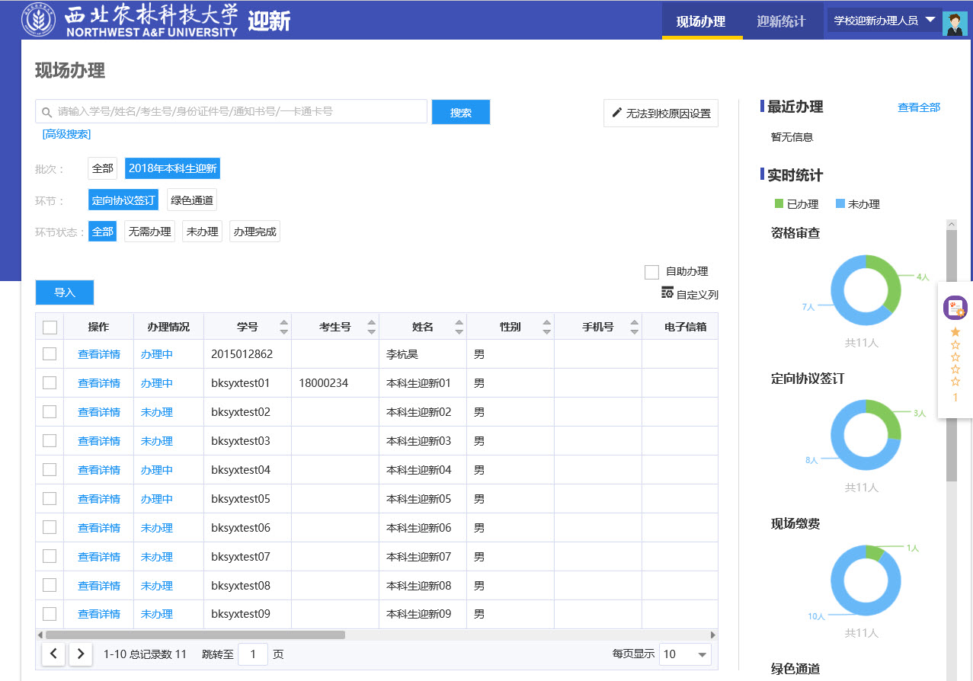
迎新应用基本操作：现场办理
1.点击切换到现场办理界面
2.输入考生号，姓名等，可通过扫描枪进行
3.（可选）设定批次，环节，环节状态过滤条件
4.点击搜索
匹配到单人时，直接跳转到办理页面
匹配到多人时，从列表中选择新生，
点击查看详情 进入办理页面

Slide 8
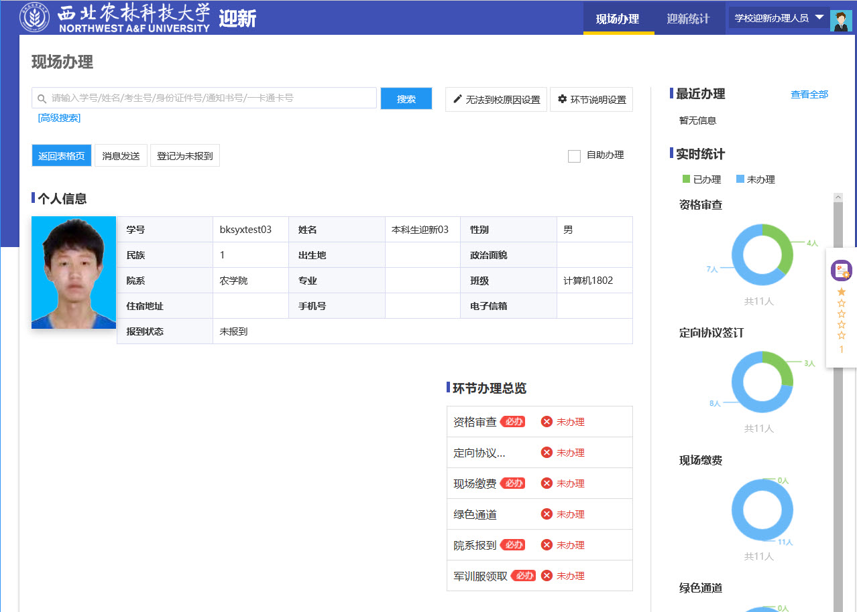
迎新应用基本操作：现场办理
1.可直接输入下一位新生姓名，
搜索后，办理下一位新生
2.返回表格叶
新生基本信息
办理统计区
新生环节总览
业务办理区

Slide 9
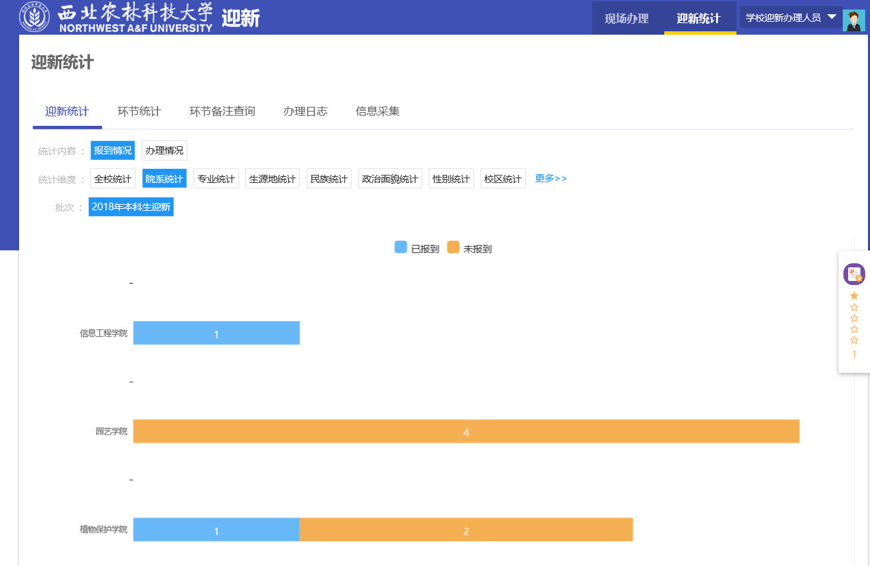
迎新应用基本操作：迎新统计
1.点击切换到迎新统计界面
2.设置统计条件
统计显示区

Slide 10
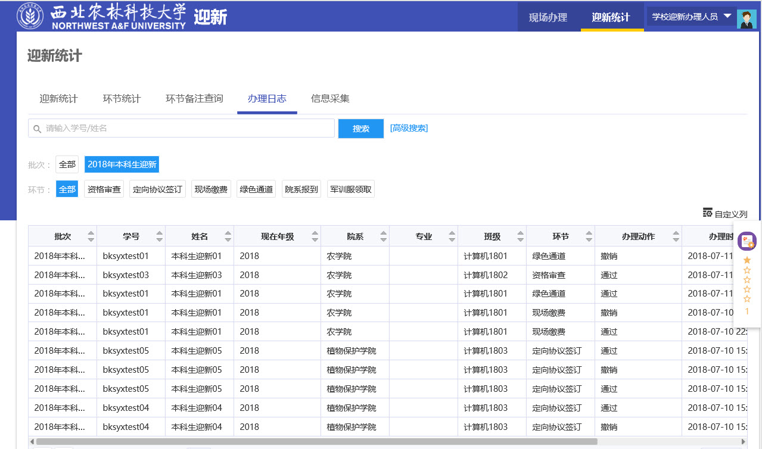
迎新应用基本操作：办理日志
1.切换办理日志页面
2.设置日志范围

Slide 11
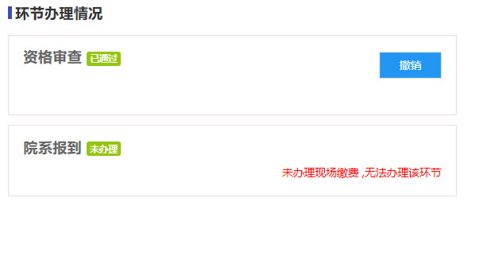
迎新应用业务部门操作：学院

Slide 12
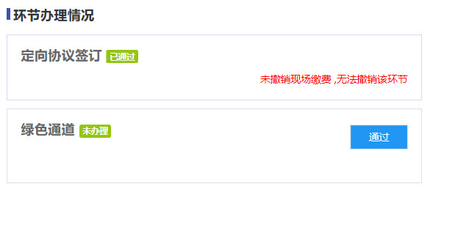
迎新应用业务部门操作：学生处

Slide 13
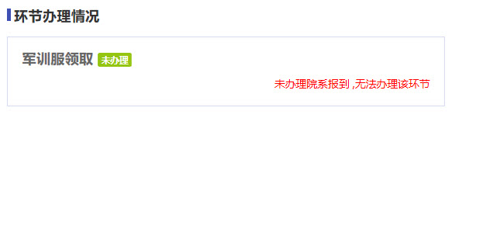
迎新应用业务部门操作：保卫处

Slide 14
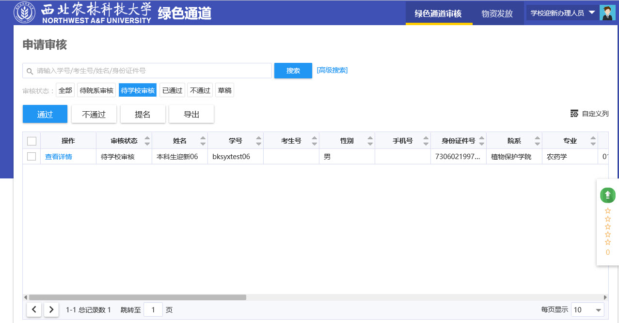
绿色通道操作页面：
学院
学生处
必要时，学院可“提名”新生走绿色通道

Slide 15
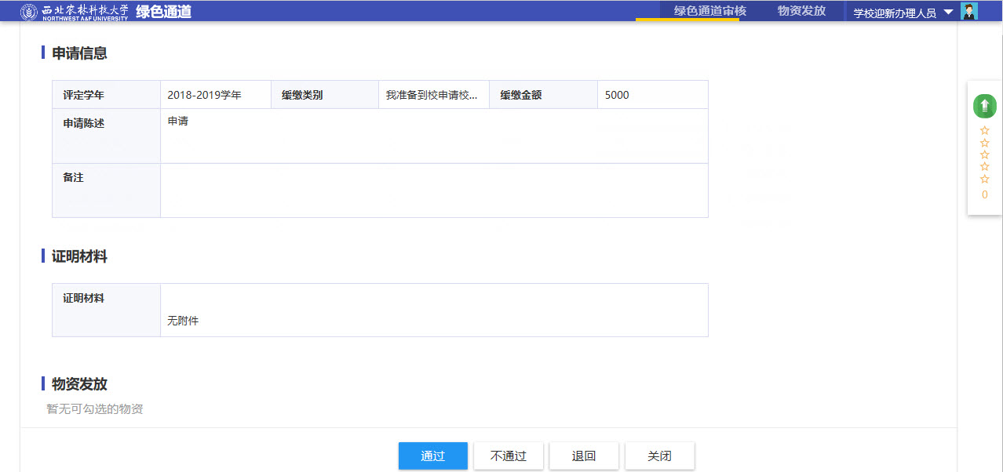
绿色通道操作页面：

